Slide 1
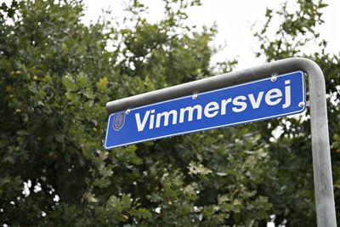
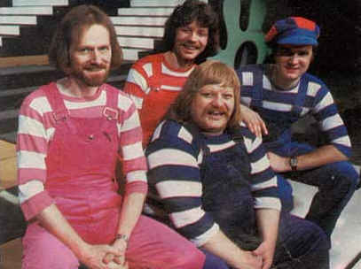
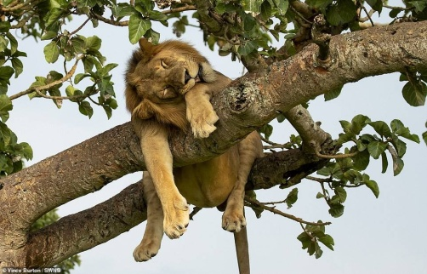
Vimmersvej
Bamses Venner
1 af 4
Ihhh-ih-ih-ih-ih um mam oh wæ
Ihhh-ih-ih-ih-ih um mam oh wæ
Vimmersvej og Vimmersvej og Vimmersvej og Vimmersvej
Vimmersvej og Vimmersvej og Vimmersvej og Vimmersvej
Vimmersvej og Vimmersvej og Vimmersvej og Vimmersvej
Vimmersvej og Vimmersvej og Vimmersvej og Vimmersvej

Slide 2
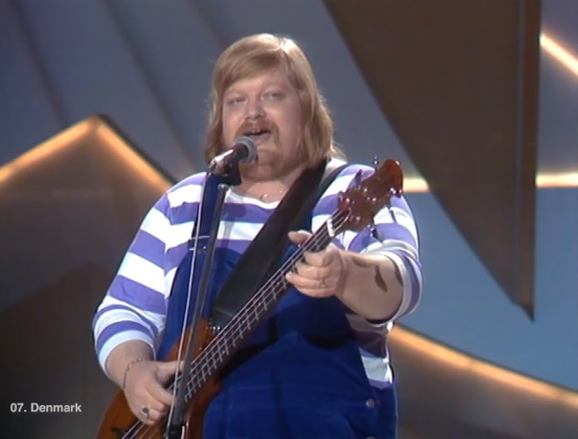

2 af 4
Helt deroppe på Vimmersvej, der bor en dejlig steg,
Hun går rundt der helt uden bukser, lige noget for mig,
Hun går rundt med numsen bar, hurra!
Hun går rundt med numsen bar, hurra!

Slide 3

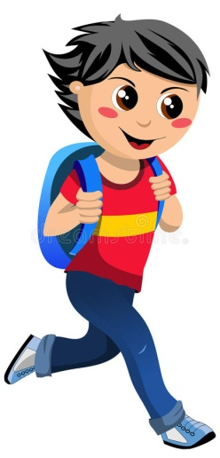
3 af 4
Hver dag jeg kommer hjem fra skole, går jeg hen forbi,
For at se om hun stadig er der. Det er kun fordi,
Hun går rundt med numsen bar, hurra!
Hun går rundt med numsen bar, hurra!

Slide 4
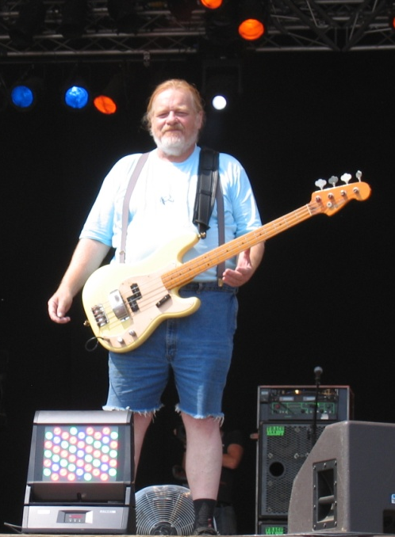
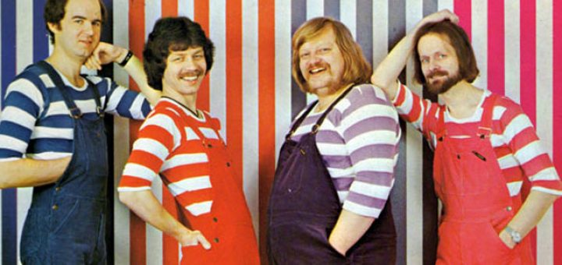
4 af 4
Helt deroppe på Vimmersvej, der bor en dejlig steg,
Hun går rundt der helt uden bukser, lige noget for mig,
Hun går rundt med numsen bar, hurra!
Hun går rundt med numsen bar, hurra!
Ihhh-ih-ih-ih-ih um mam oh wæ
Ihhh-ih-ih-ih-ih um mam oh wæ

